Slide 1


IMPORTANCIA DEL (DES)APEGO A TRATAMIENTO FARMACOLÓGICO EN AR
Dra. Virginia Pascual Ramos
Departamento de Inmunología y Reumatología, INCMyN-SZ

Slide 2

CONTENIDO
(Des)apego, trascendencia
Mediciones y constructos
Impacto del des(apego)
Causas/motivaciones de desapego
Conclusiones

Slide 3
Harrold et al, Sem Arthritis Rheum 2009
Zink et al, Ann Rheum Dis 2005
El uso temprano y dirigido a la remisión, con FMDEs
Control de síntomas
Previene daño estructural
Disminuye la discapacidad
Reduce la mortalidad
DESAPEGO
20-70%

Slide 4
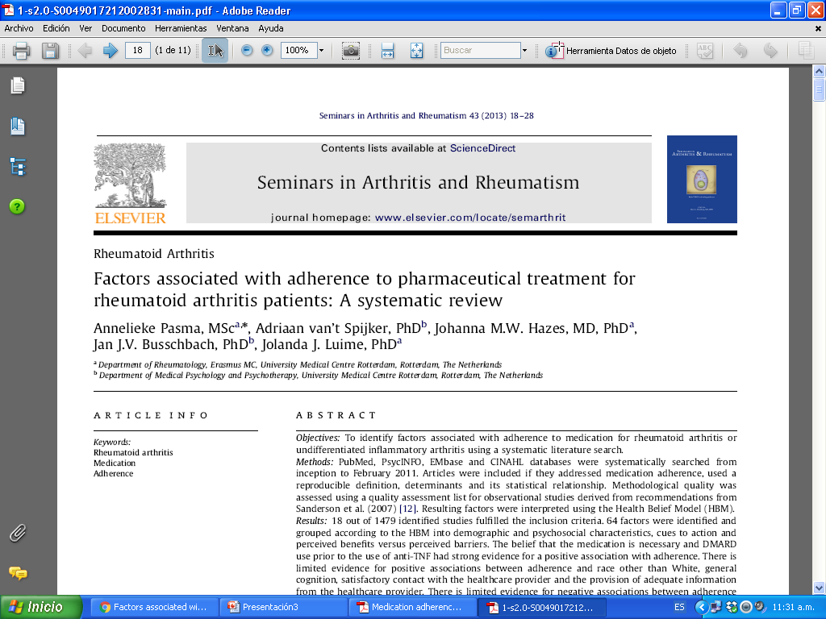
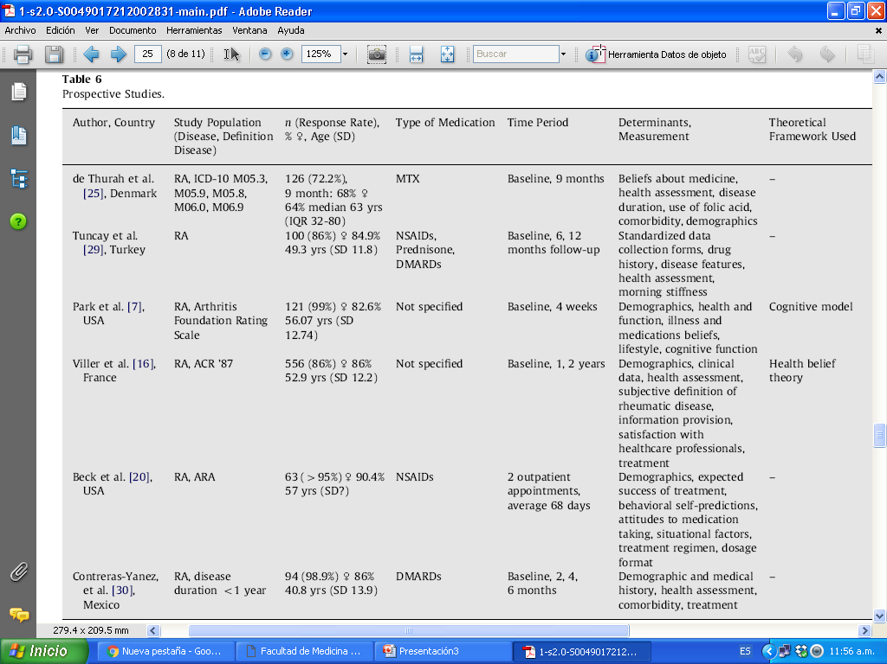

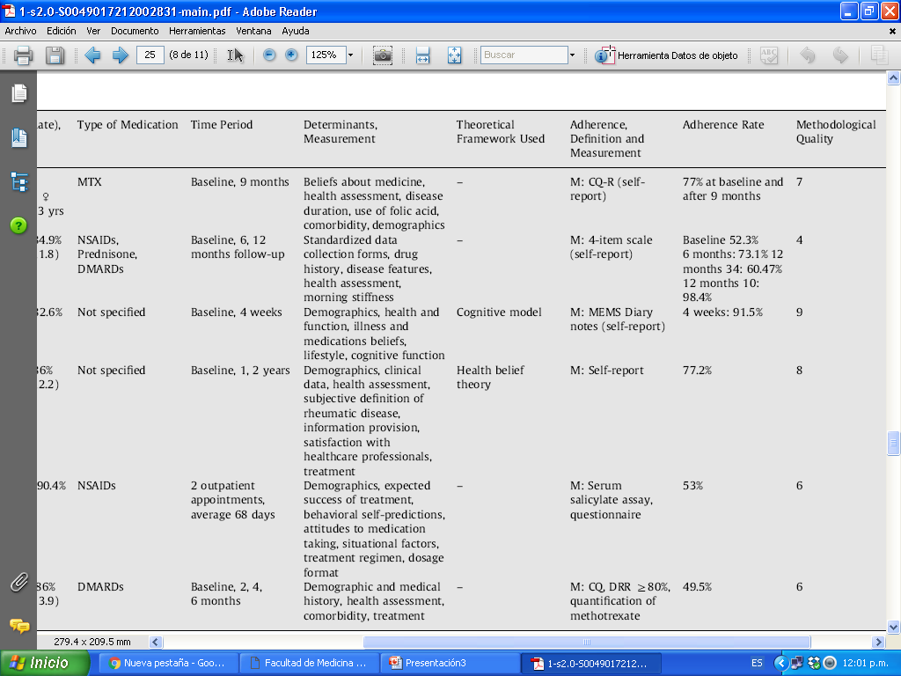

2013

Slide 5
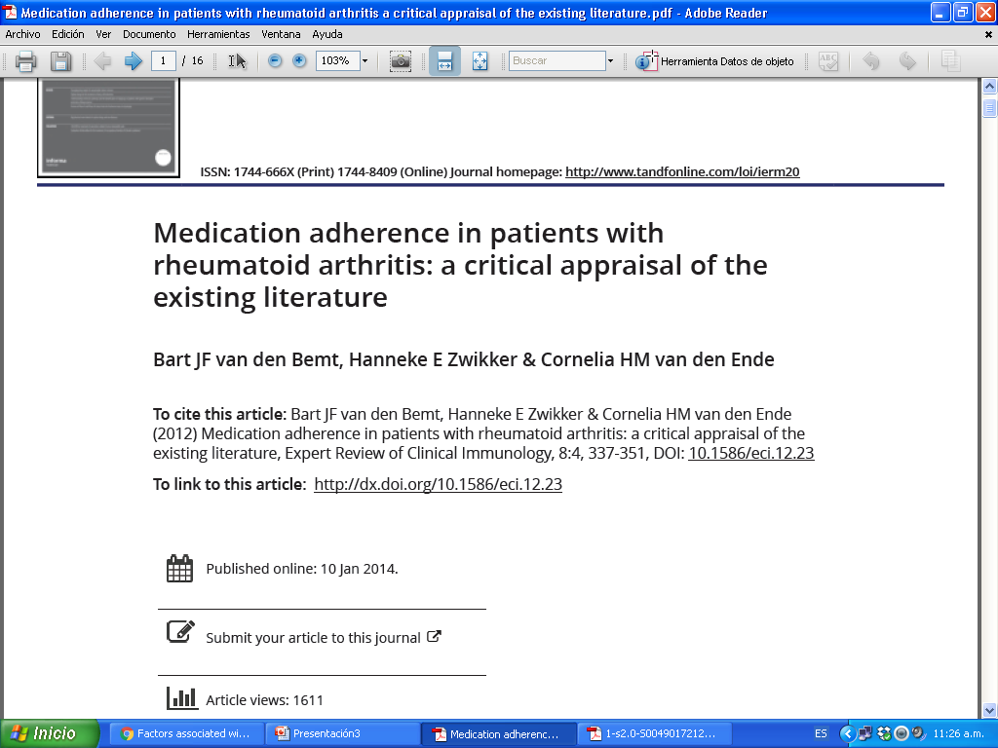
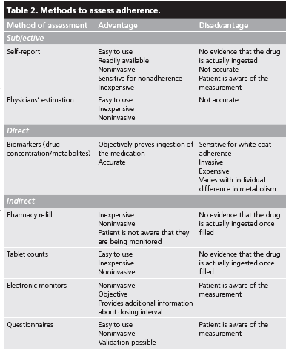

Slide 6
APEGO (concordancia), 2 constructos
Adherencia
Persistencia
Grado de conformidad con las recomendaciones terapéuticas diarias con respecto a la dosis, la frecuencia y el momento.
Acto de seguir con el tratamiento prescrito durante el tiempo indicado.
Cramer et al, Value Health 2008

Slide 7
Clínica de Artritis Temprana (2004): contexto particular
Instituto Nacional de Salud (paciente compra el tratamiento).
Cohorte incipiente de pacientes con AR de reciente inicio (≤ 12 meses). Tratamiento dirigido a alcanzar la remisión (“T2T”).
Seguimiento estandarizado, clínico, radiográfico, desenlaces reportados por el paciente.
Evaluación de tratamiento y de apego.
Enero 2016, 180 pacientes, 19 de ellos con pérdida al seguimiento.

Slide 8
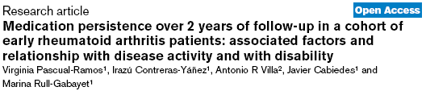
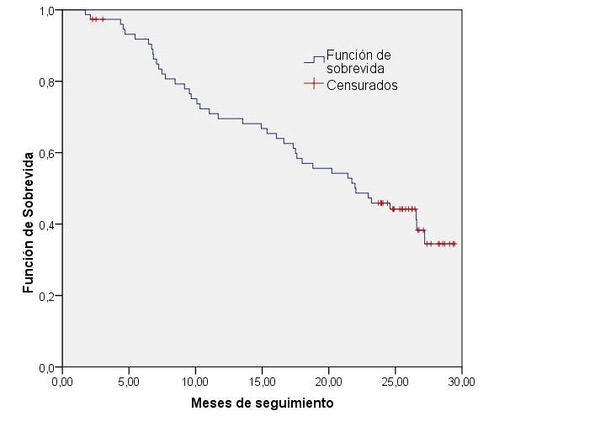
Arthritis Res & Therapy 2009
58%
42±26 días de suspensión (4%)

Slide 9
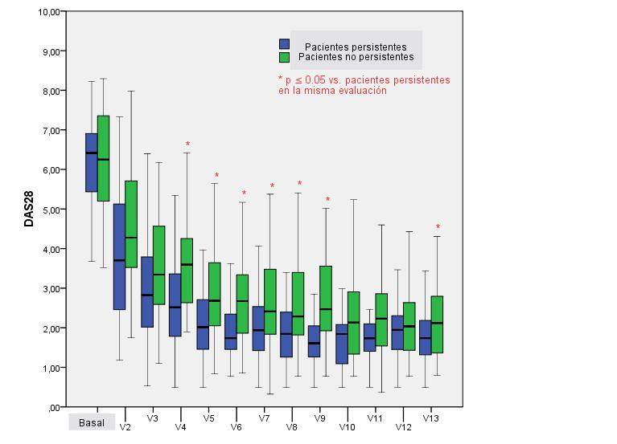
Impacto sobre la actividad de la enfermedad
☹
Remisión mantenida a la última consulta
☺

Slide 10
Explorar la perspectiva del paciente
Recomendaciones recientes para el manejo de AR
Incorporar a las evaluaciones de rutina, las medidas reportadas por el paciente relativas a funcionalidad y calidad de vida
↓
Reflejan adecuadamente el pronóstico a largo plazo
Kahn et al, Arthritis Rheum 2007

Slide 11
Persistence on therapy is a major determinant of patient-, physician- and laboratory- reported outcomes in recent-onset rheumatoid arthritis patients
Irazú Contreras-Yáñez, SW¹; Javier Cabiedes, PhD^{1†}; Antonio R. Villa, MdSc²; Marina Rull-Gabayet, MD¹; Virginia Pascual-Ramos, MD^{1,}
^{Clin Exp Rheumatol 2010}
Impacto de la persistencia sobre los desenlaces favorables y mantenidos
 | OR | 95%IC | p | Otros predictores
Paciente
RADAI≤1 | 2.8 | 1.7-4.7 | ≤0.001 | Seguimiento, SF-36
SF-36≥80 | 1.8 | 1.1-3 | 0.03 | Edad, educación, SF-36
HAQ≤0.20 | 1.7 | 1.1-2.7 | 0.04 | Seguimiento
EVA dolor≤10 | 1.7 | 1.1-2.7 | 0.02 | Edad
EVA general≤10 | 2.3 | 1.5-3.6 | ≤0.001 | Edad, SF-36
Ausencia rigidez matutina | 2.1 | 1.3-3.4 | 0.002 | HAQ, EVA dolor
Ausencia fatiga | 1.2 | 0.8-1.9 | 0.4

Slide 12
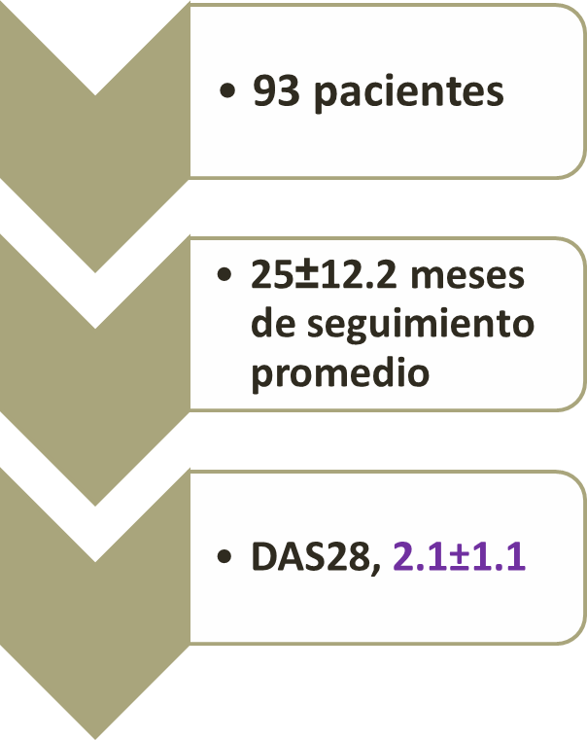
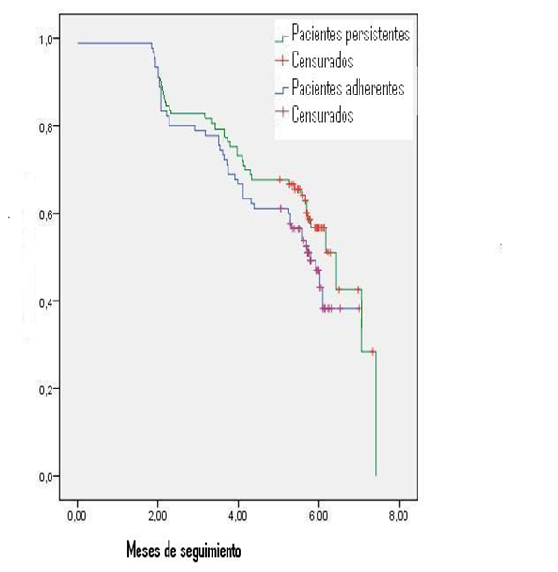
Inadequate therapy behaviour is associated to disease flares in patients with rheumatoid arthritis who have achieved remission with disease modifying anti-rheumatic drugs
Contreras-Yáñez I, Ponce De León S, Cabiedes J, Rull-Gabayet M, Pascual-Ramos V.
Am J Med Sci 2010

Slide 13
Desenlaces clínicos
*
*
*

Slide 14
Causas/motivaciones de desapego
Autor, año, país | Causas/motivaciones
Neame and Hammond, (2005), UK Lee and Tan, (1999), New Zealand | Creencias y conocimiento acerca de la AR características de la enfermedad, uso de FMDE.
Van den Bemt et al, (2009), NL | Creencias acerca de la AR, satisfacción con los medicamentos, estrategias para manejo dela enfermedad.
Treharne et al, (2004), UK Lee and Tan, (1999), New Zealand Li et al, (2010), USA | Variables demográficas, satisfacción con la atención médica, soporte social, optimismo, información médica.
Owen et al, (1985), Australia | Variables socioeconómicas, experiencia previa con FMDE.
Greertsen et al, (1973), USA | Relación médico-paciente.
Lorish et al, (1989), USA | Estado funcional.
Ferguson and Bole, (1979), USA | Beneficio referido por el paciente, apoyo familiar, gravedad de la enfermedad, frecuencia de visitas al médico.
Curkendall et al, (2008), USA | Cobertura incompleta, costo de los medicamentos empleados.
De Thurah et al, (2010), Denmark | Duración de la AR, comorbilidades, anormalidades de laboratorio, actividad de la enfermedad.

Slide 16
Predictores para no persistencia
Predictores para no persistencia recurrente
 | OR, IC95%, p
Años de educación formal | 1.12, (1.1-1.24), 0.03
“Medicamento es caro” | 5.27, (2.1-13.84), 0.001
“No encuentro el medicamento” | 5.68, (2.5-13), 0.001
 | OR, IC95%, p
“Medicamento es caro” + “No encuentro el medicamento” | 4.8, (1.1-20.8), 0.04

Slide 17
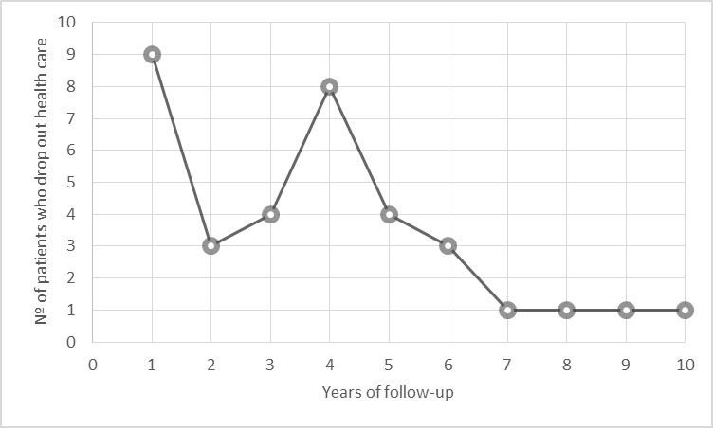
Predictors of health care drop-out in an inception cohort of patients with early onset rheumatoid arthritis, 2016.
180 pacientes
19 de ellos > 1 año perdidos al seguimiento
 | Model 1* | Model 2* | Model 3*
N° of disease flares | 2.45 (1.35-4.45)
Sustained remission |  | 0.36 (0.14, 0.91)
DAS28 |  |  | 2.1 (1.3-3.3)
N° DMARDs/patient | 2.89 (1.58 -5.27) | 1.72 (0.96-3.08) | 1.7 (1-2.97)
Persistence < 50% | 3.06 (1.29-7.29) | 2.23 (1-5.17) | 1.9 (1-4.62)

Slide 18
La complejidad de lo obvio…
Independien-te del grado de actividad de la enfermedad
Afecta a todos los desenlaces
?
Desapego frecuente
progresivo
Motivaciones
Costo +
Disponibilidad
Comorbilidades
Depresión

